Slide 1
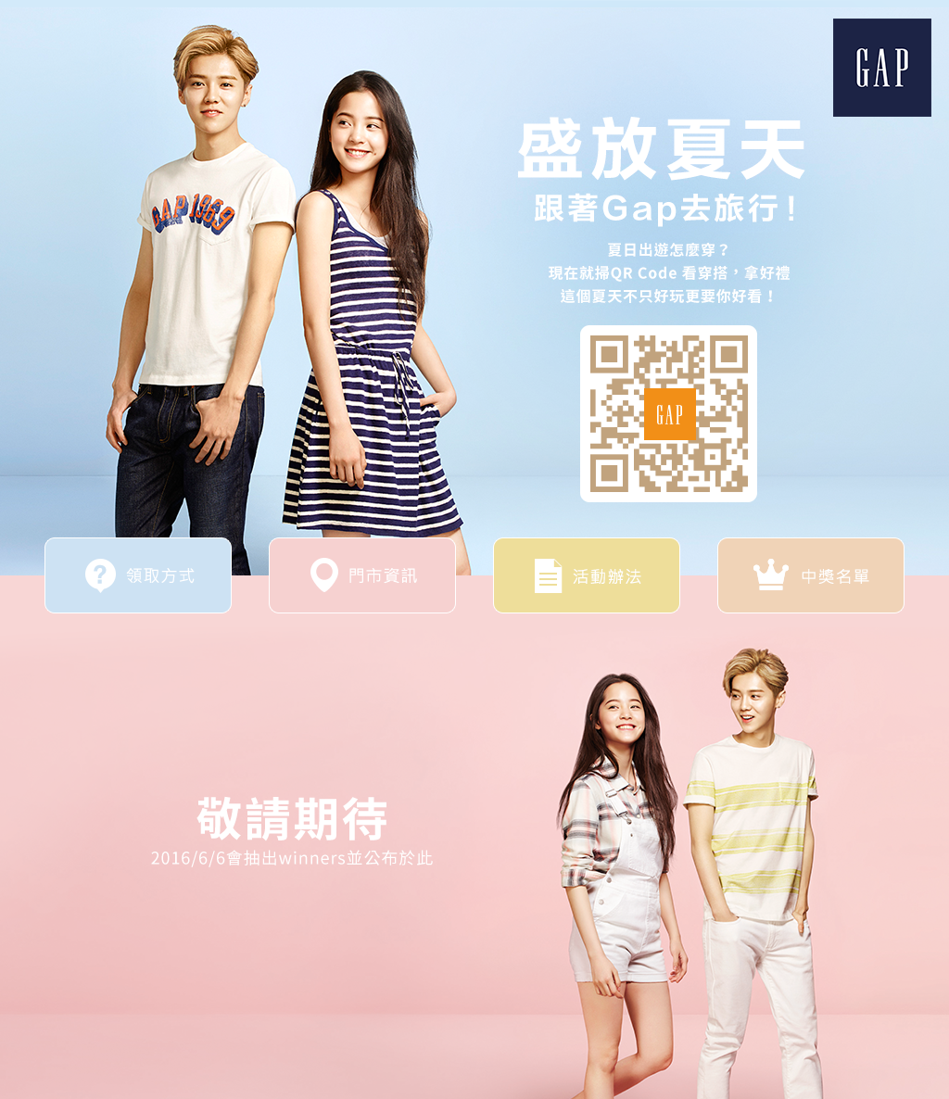
PC主視覺（暫）
+主副標
+引言文字
待放正確QR code
Notes:
可以延伸用在海報和PC網頁中
示意: https://projects.invisionapp.com/share/S270LXCXW#/screens/152054474
去年參考: http://cell.webgene.com.tw/GAP/love/index.html

Slide 2
優惠流程
1
FIND the codes
活動期間使用者在門市海報、宣傳卡或電腦網頁上找到活動的QR Code
2
SCAN the code and get a random Coupon
使用者手機掃描 QR Code,進活動頁操作完成，取得隨機優惠
3
Show coupon on mobile phone or print out copy to cashier for redemption.
門市結帳時，秀出手機儲存或列印的優惠券，就能享有指定折扣。

Slide 3
活動流程(手機)
自在
奔放
首頁
開始
優惠券
FB分享
填抽獎資料
沁涼
*3種，隨機
*提供3種lay-out
閃耀

Slide 4

活動首頁
活動辦法
門市資訊

Slide 5
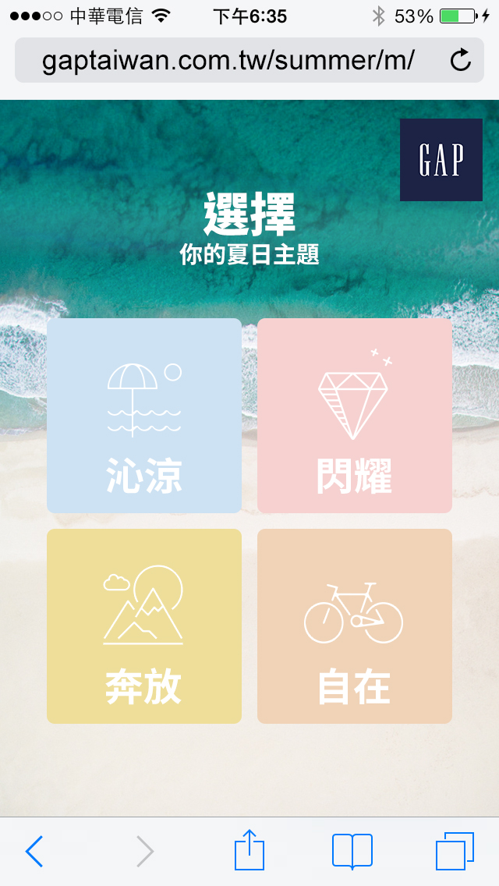
活動內頁

Slide 6
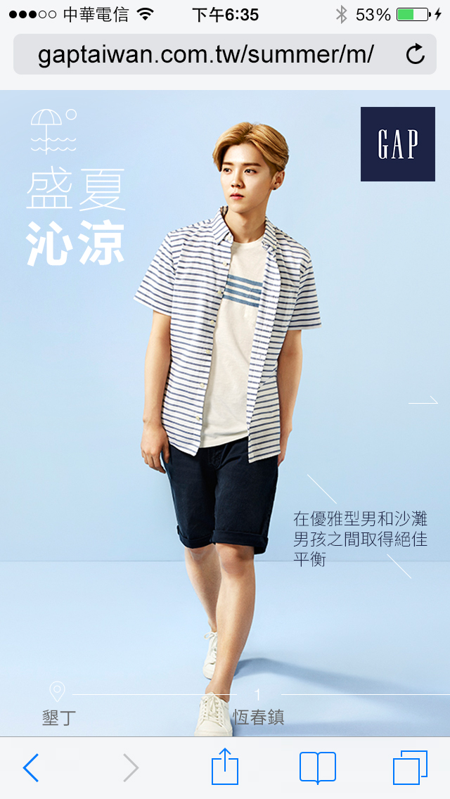
活動內頁 (if選擇沁涼)
人物先出現，字再慢慢slide in

Slide 7
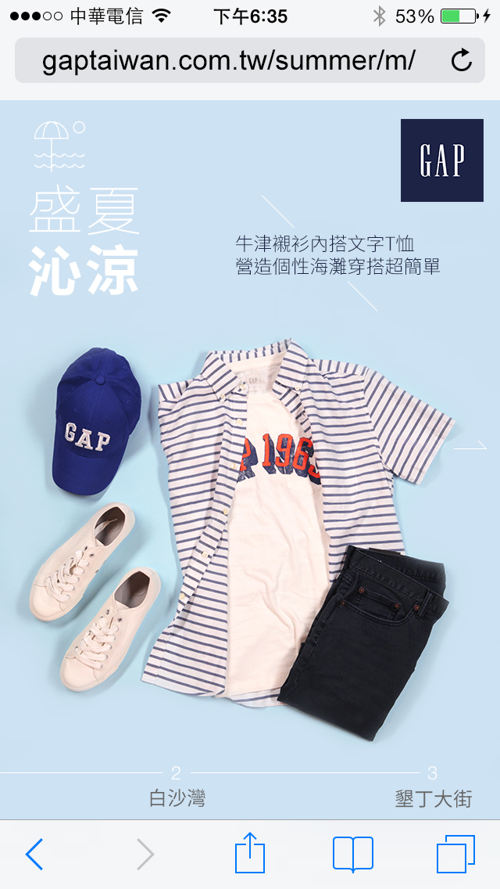
活動內頁

Slide 8

活動內頁

Slide 9
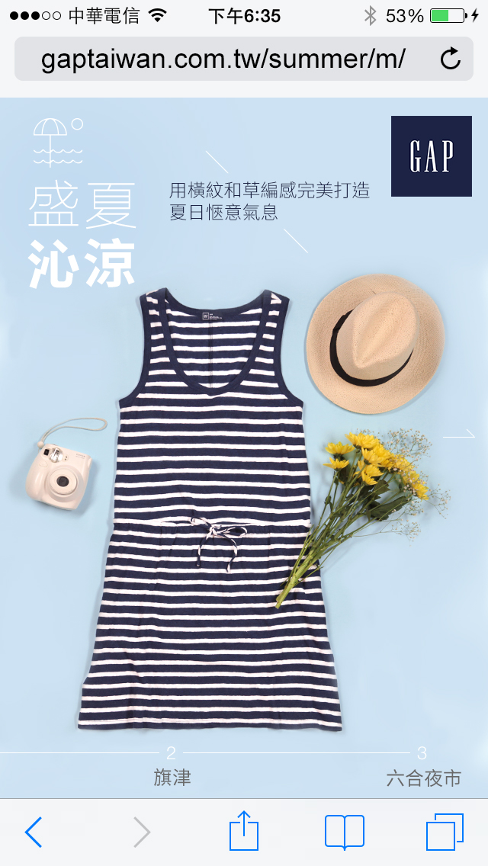
活動內頁

Slide 10
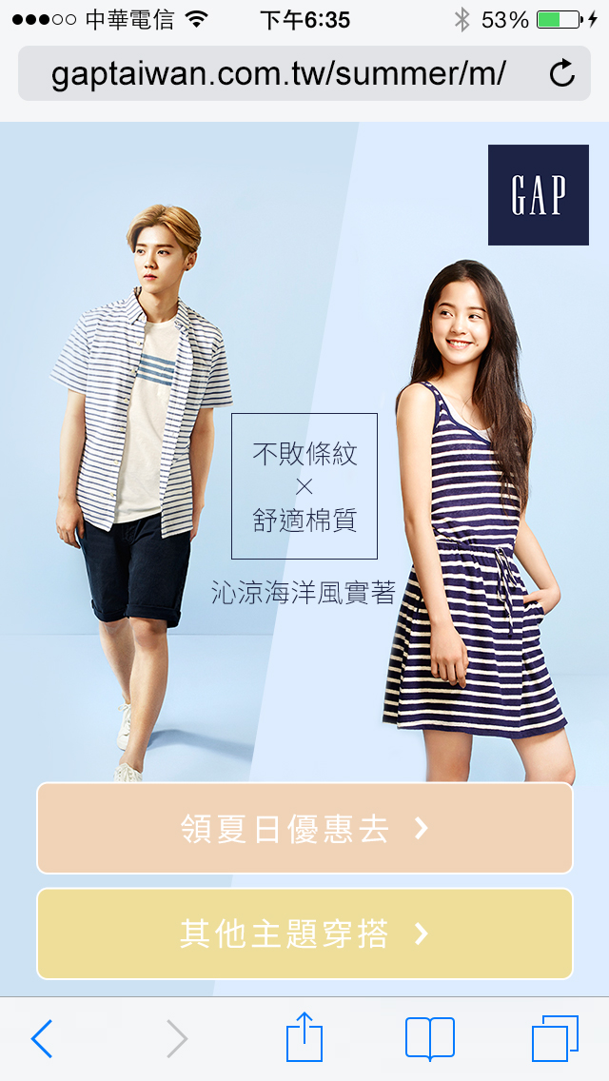
活動內頁

Slide 11
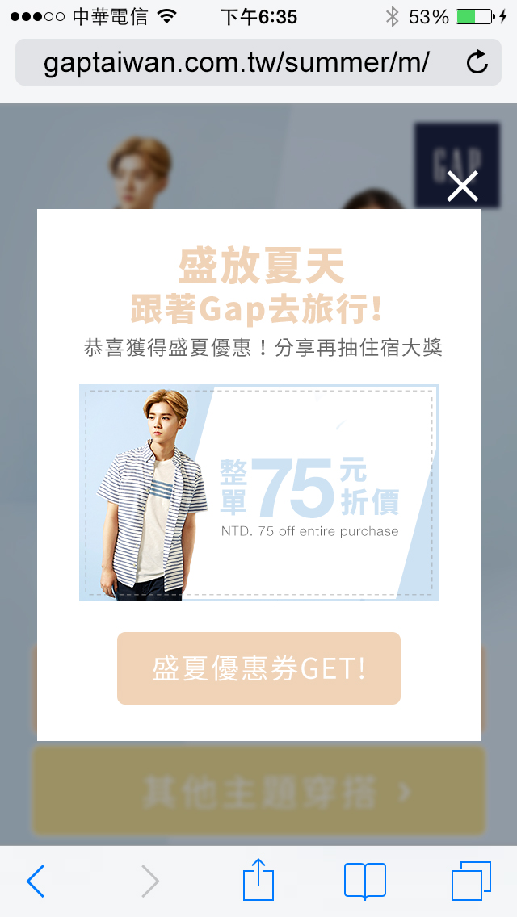
活動內頁
(結果分享)
共3種優惠券設計。 25、50、75折價券

Slide 12
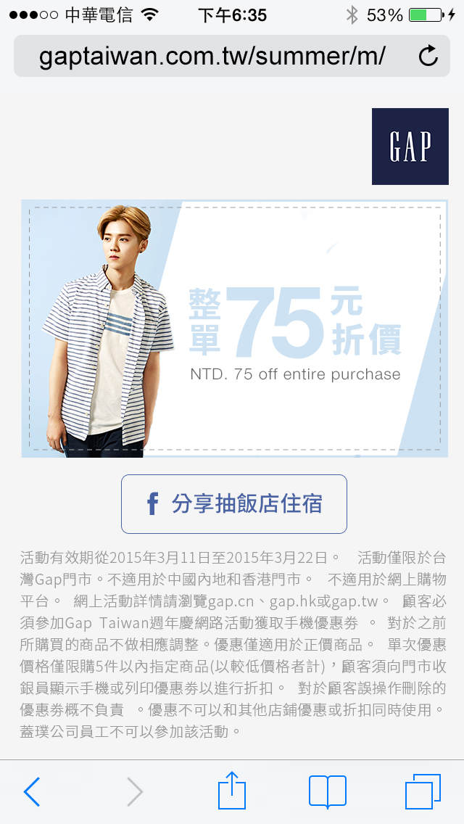
優惠券示意
憑此畫面截圖，即可享門市優惠！
一進頁面跳alert
優惠券內容
序號 | 優惠券折扣 | 官網優惠代碼 | 優惠有效期 | 中獎比例
1 | 整單25元折價券 | TBC | 5/13-6/1 | 50%
2 | 整單50元折價券 | TBC | 5/13-6/1 | 30%
3 | 整單75元折價券 | TBC | 5/13-6/1 | 20%

Slide 13
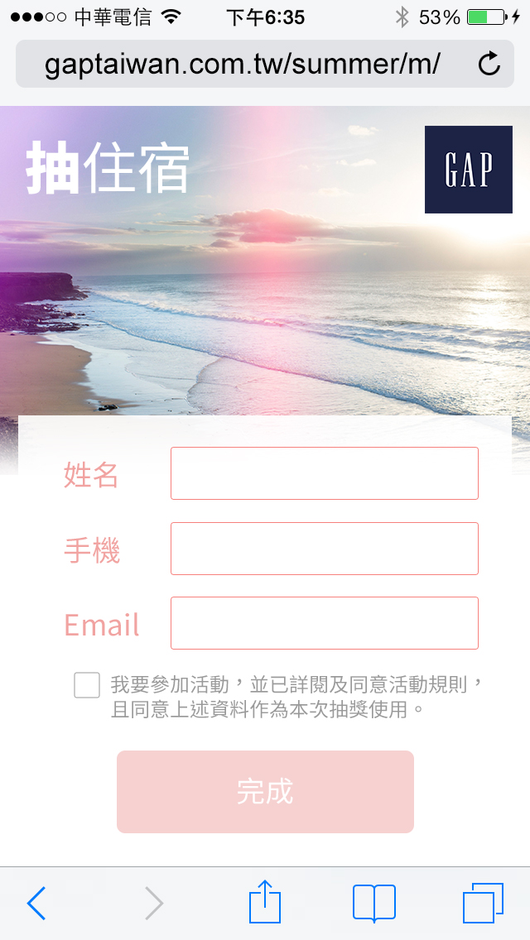
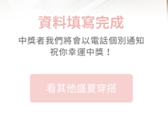
Pop-up: 抽獎頁面
後台設定抽獎時，過濾手機號碼與email重複的user
按『完成』跳alert
確定
按『確定』回優惠券示意頁

Slide 14

Facebook分享示意
不同折扣優惠卡，
會有不同分享結果。

Slide 15
USER JOURNEY
Start from GAP Poster (Or EDM / FB News Feed)
Internet:
Attracted by GAP’s Poster(or EDM/FB Post)
Scan the QR Code into mobile pages.
(mobile device)
Choose the spirit
Finish
Game
Use coupon
Lucky Draw
Save coupon to mobile
Get a coupon
(jpeg file)

